Slide 1

ANALISI STATISTICA della RACCOLTA DIFFERENZIATA IN ITALIA
Davide Cacciatore
Dipartimento di Economia e Finanza
Corso di Laurea in Scienze Statistiche
Tesi in statistica multivariata
Relatore: Prof. Alessio Pollice
a.a. 2020/2021

Slide 2


DATI DELLA RACCOLTA DIFFERENZIATA
I dati della raccolta differenziata sono forniti dal Catasto dei rifiuti, organizzato per via informatica dall’Istituto Superiore per la Protezione e la Ricerca Ambientale (ISPRA).
Il Catasto ha lo scopo di fornire un quadro conoscitivo completo e facilmente accessibile in materia di rifiuti.
I dati su cui è stata svolta l’analisi sono riferiti al 2019 e riguardano la produzione e la raccolta differenziata dei rifiuti urbani e i loro costi di gestione.

Slide 3
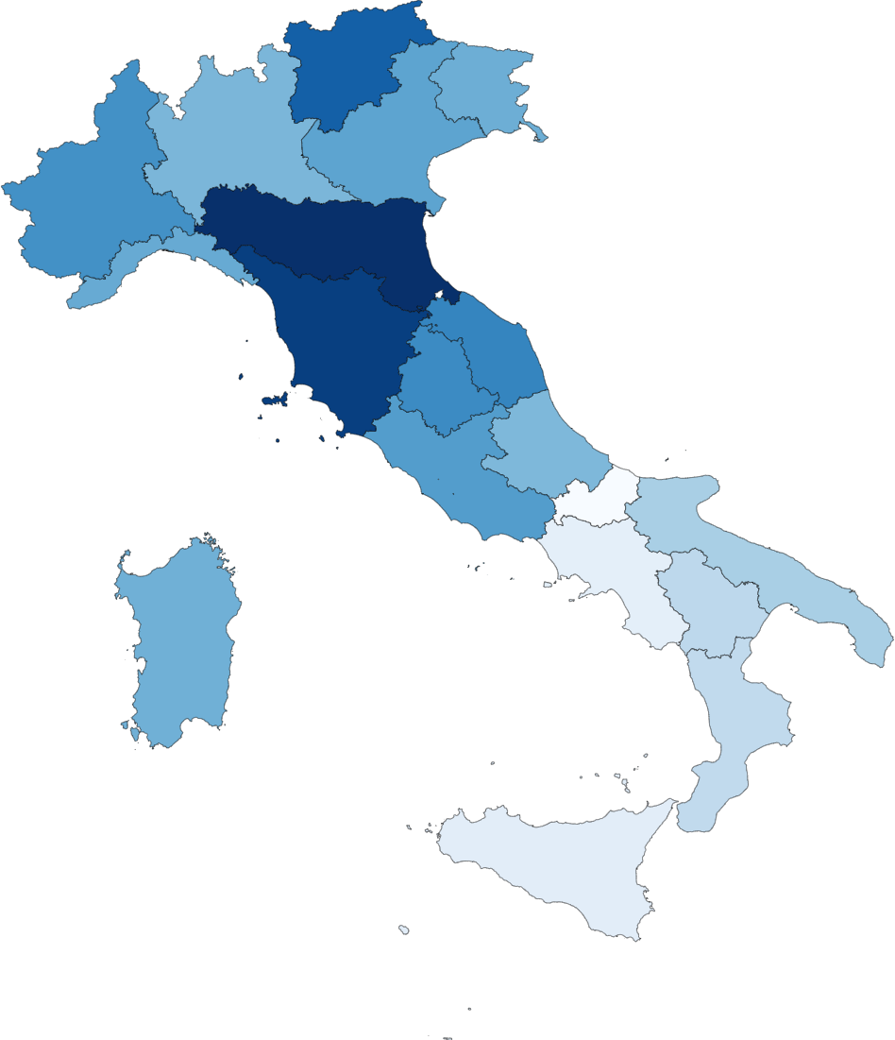
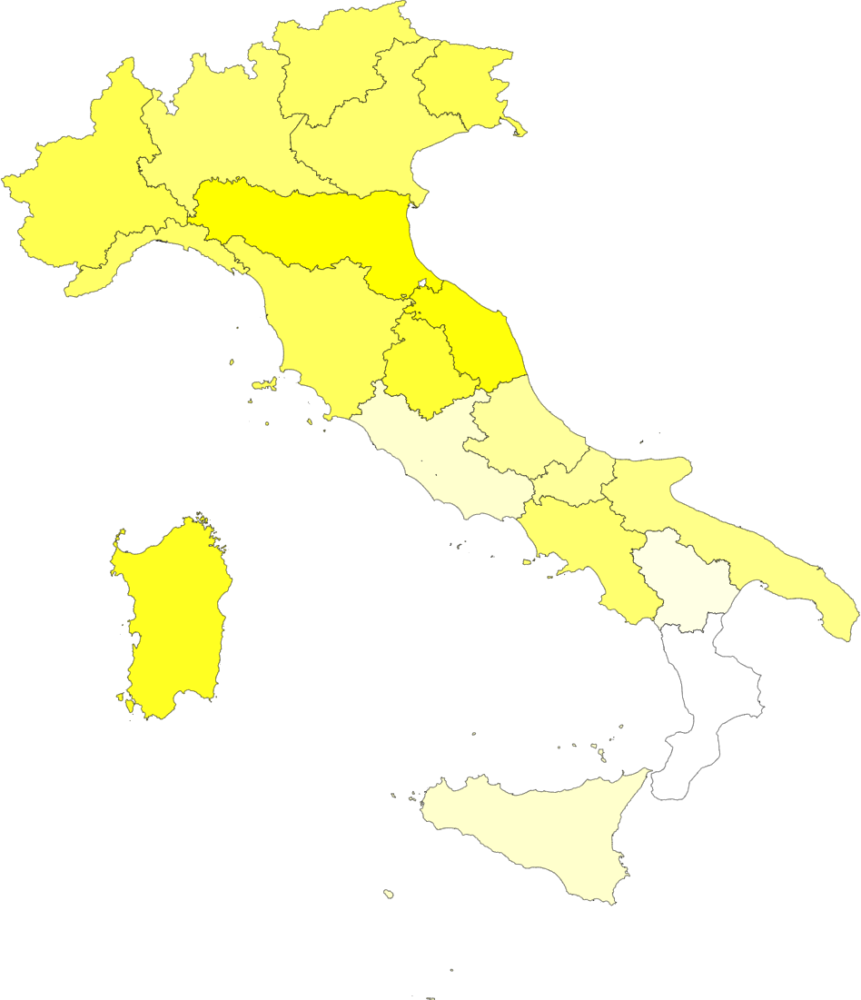
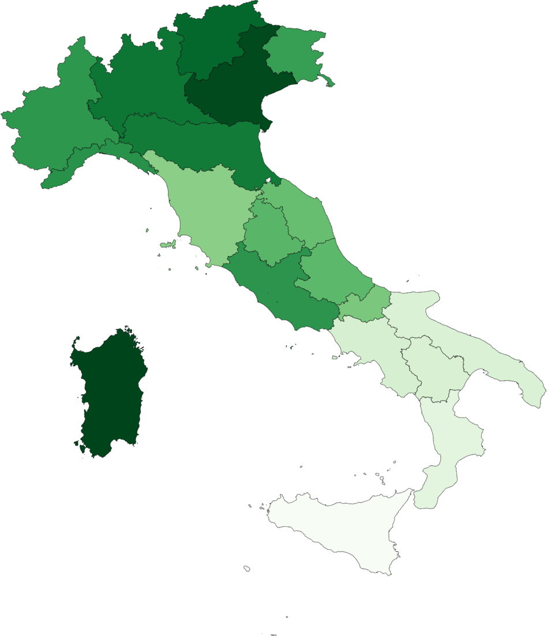
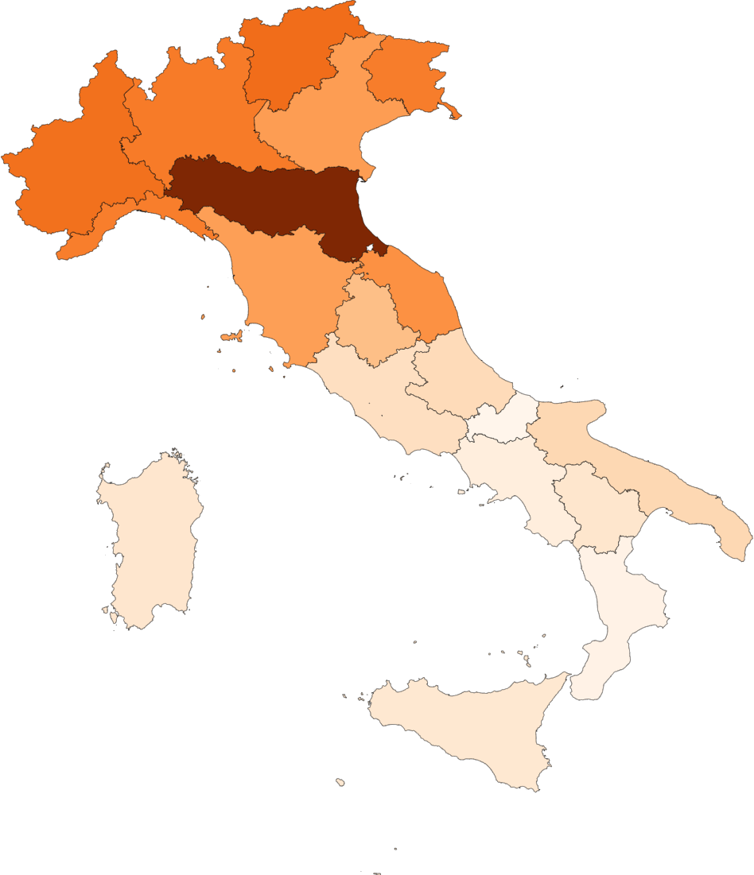
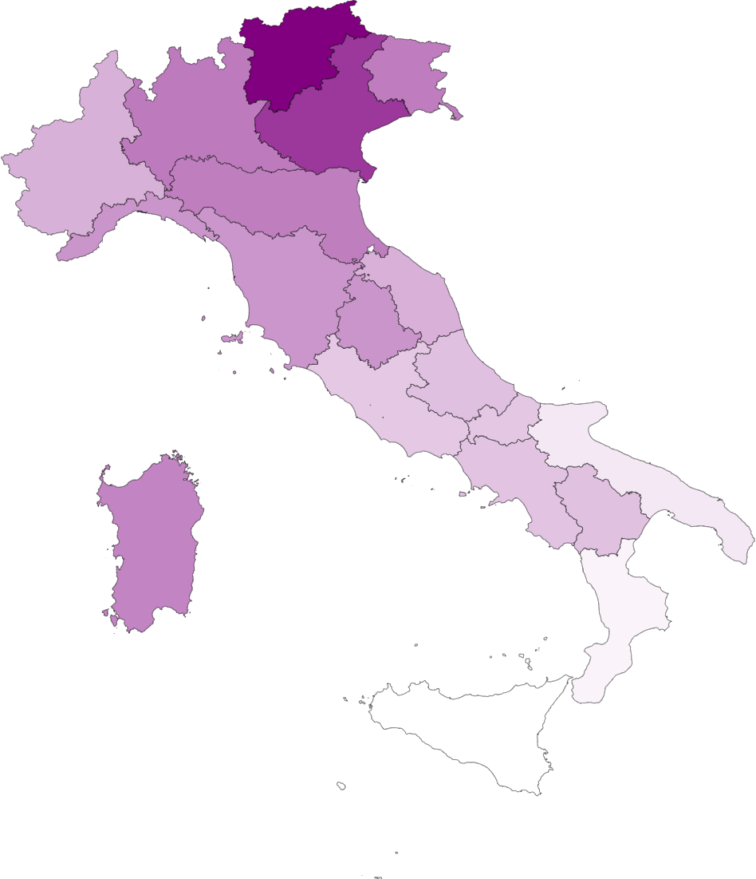
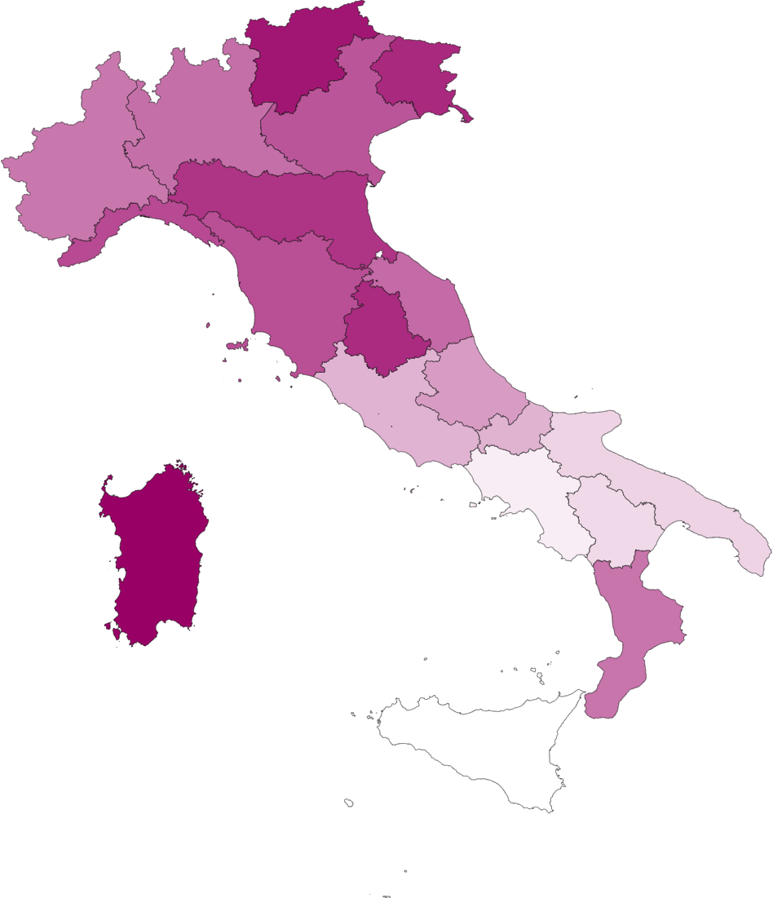
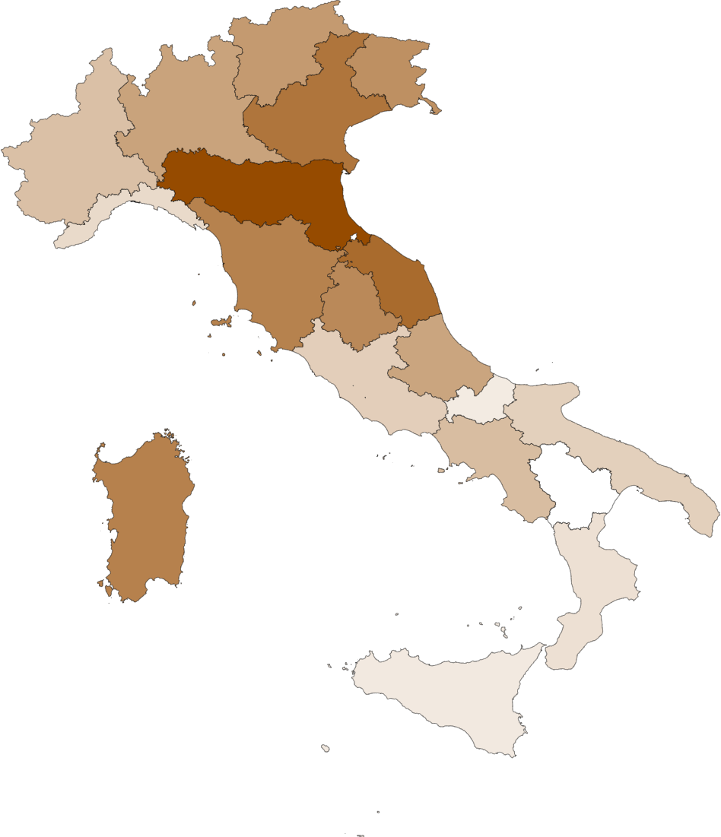
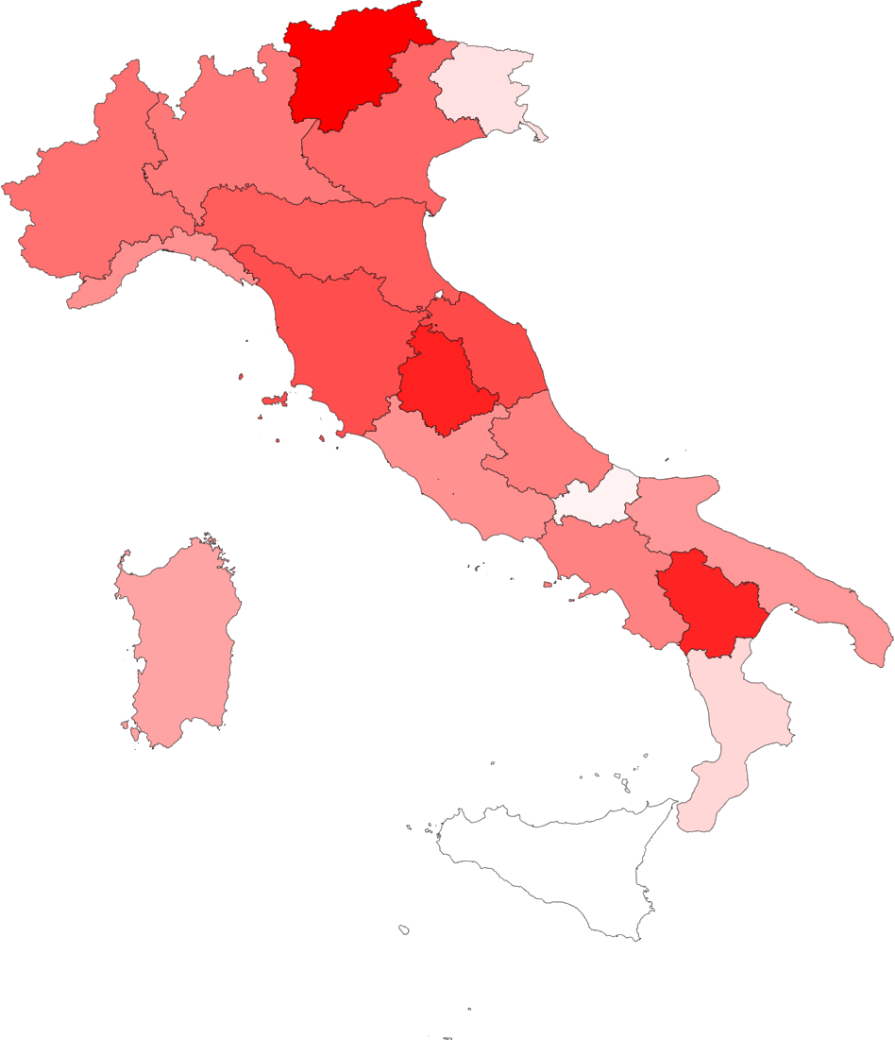
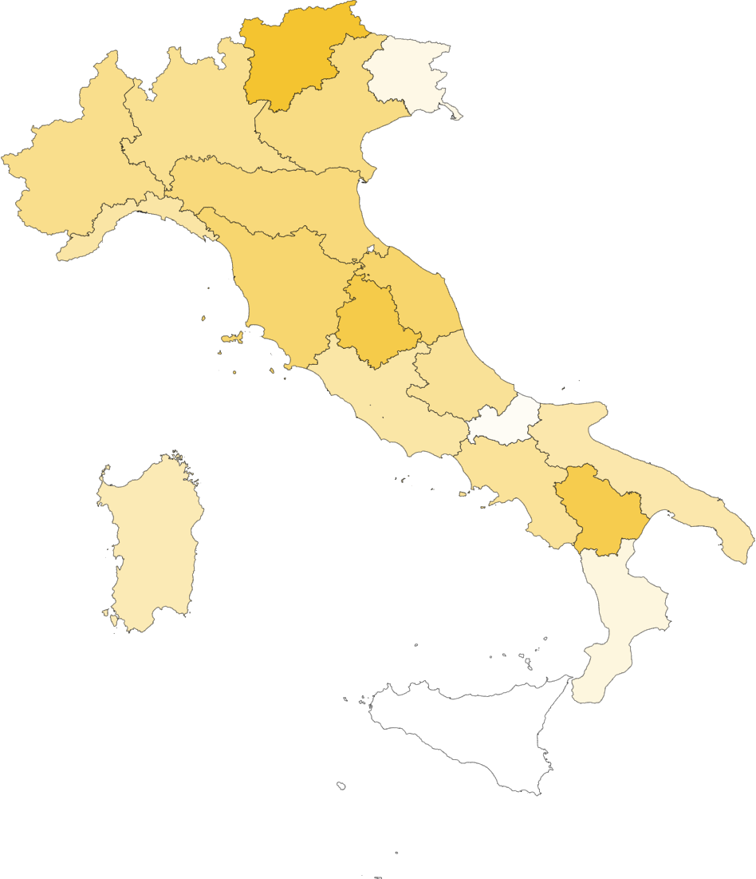
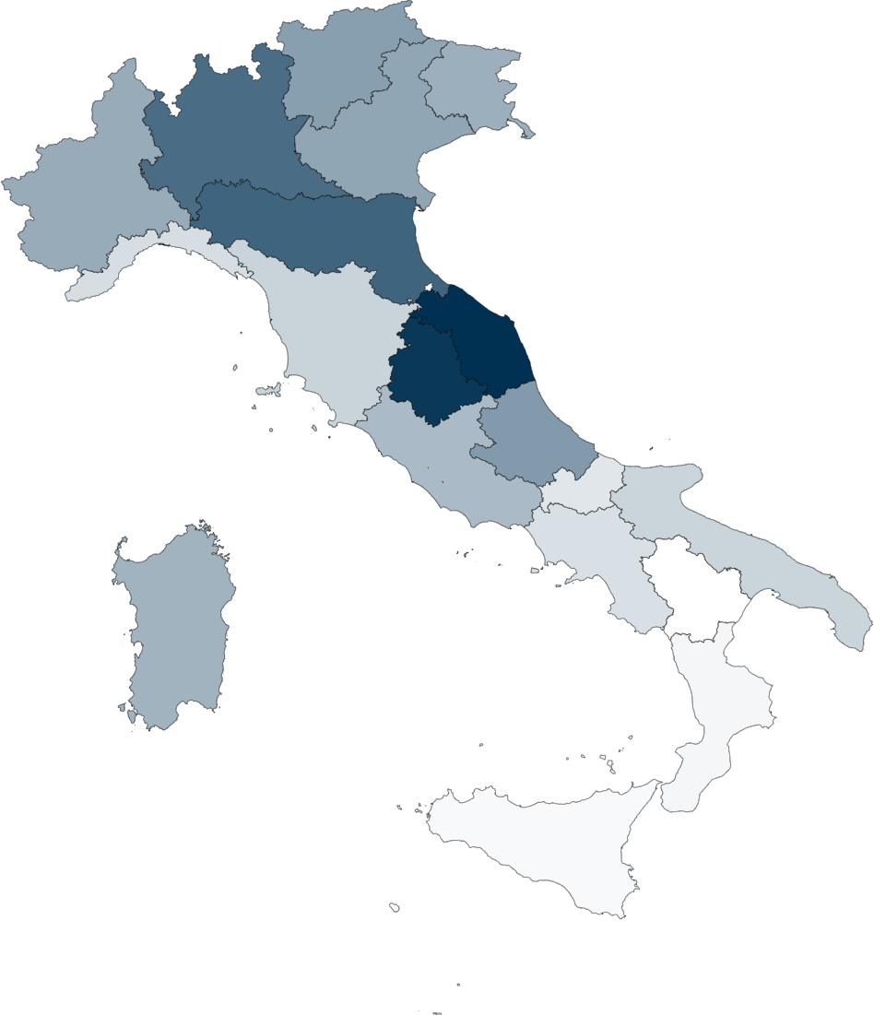
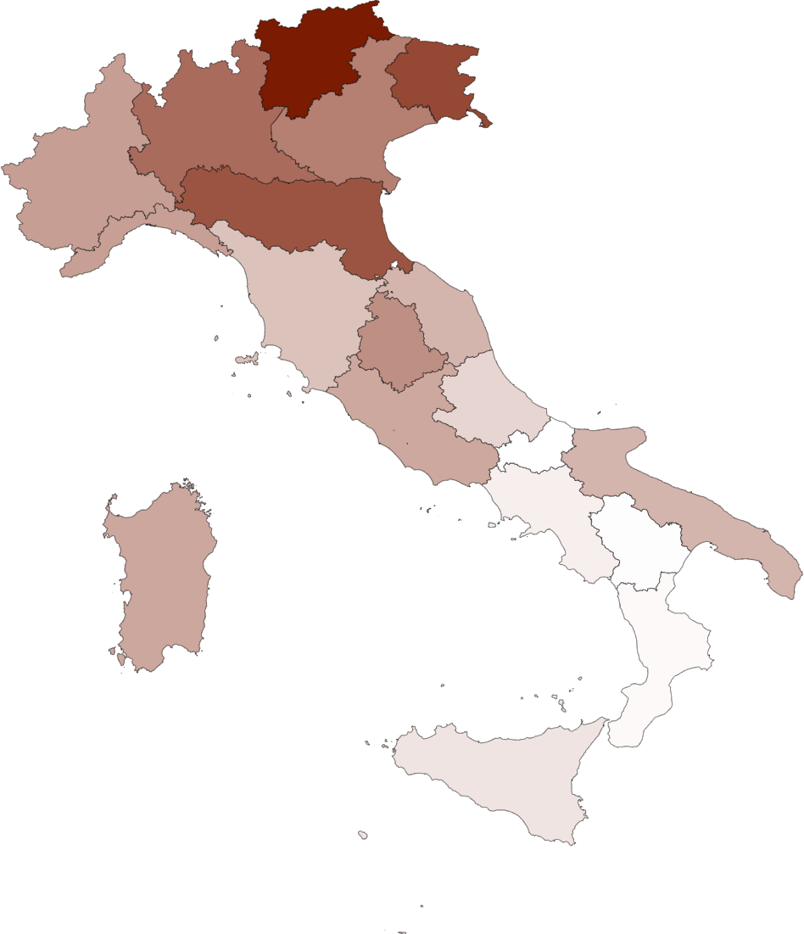
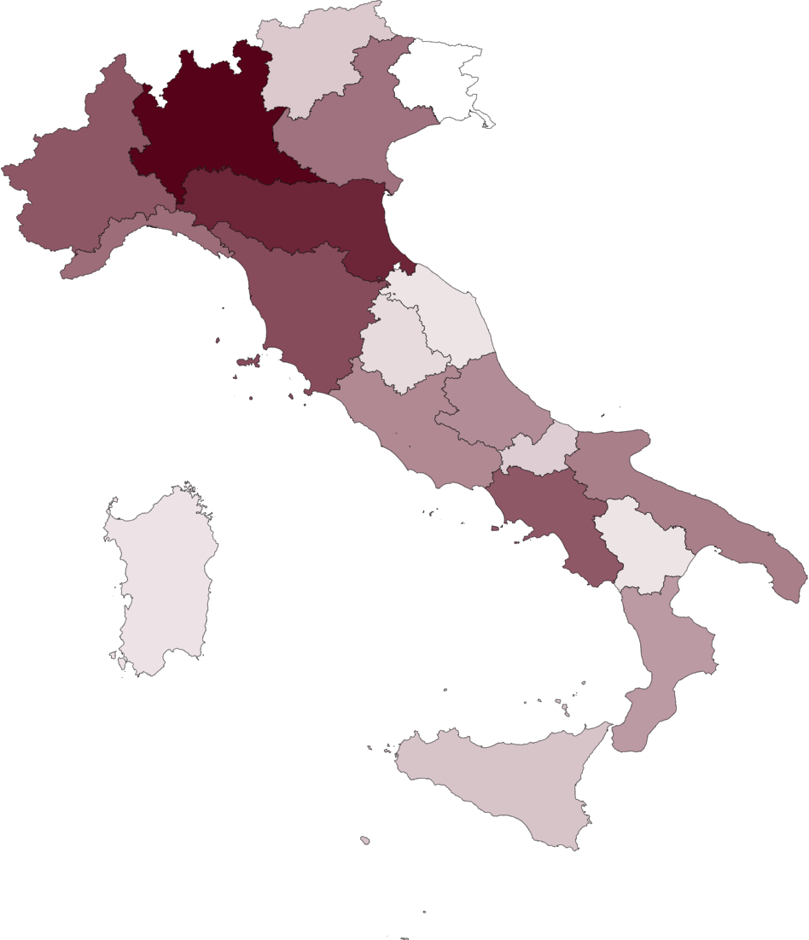
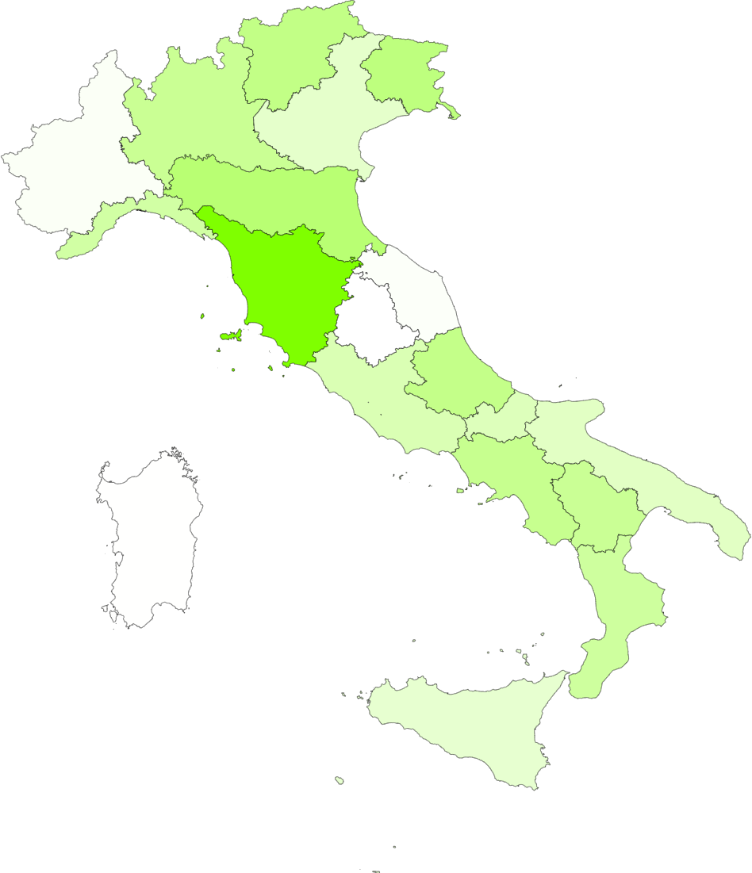
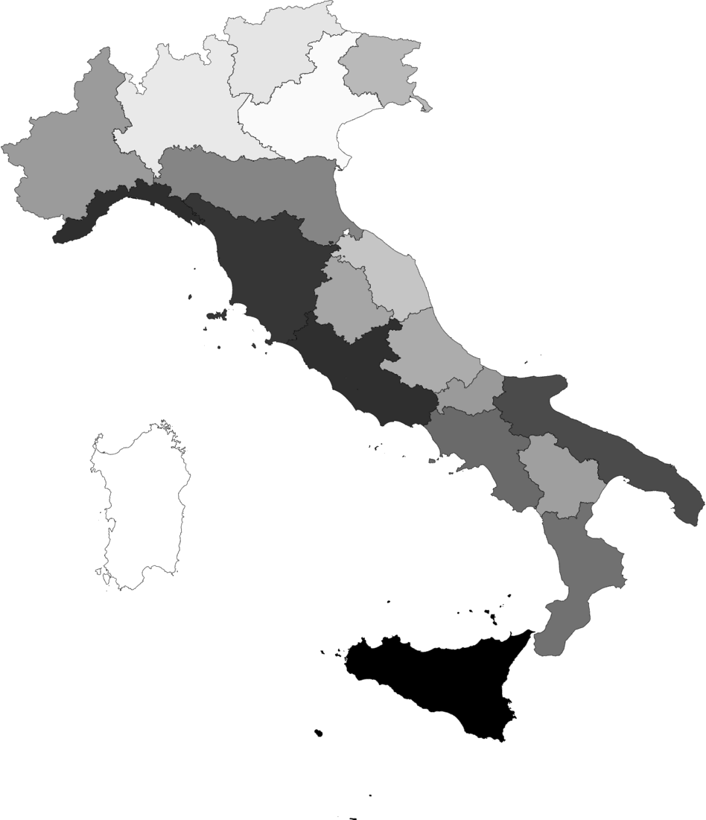
RACCOLTA DIFFERENZIATA PROCAPITE pEr LE PRINCIPALI FRAZIONI MERCEOLOGICHE
CARTA E CARTONE
PLASTICA
VETRO
LEGNO
METALLO
RAEE
FRAZ. ORGANICA
TESSILI
SELETTIVA
PULIZIA STRADALE
COST. E DEMOLIZ.
INGOMBRANTI
ALTRO
INDIFFERENZIATO

Slide 4
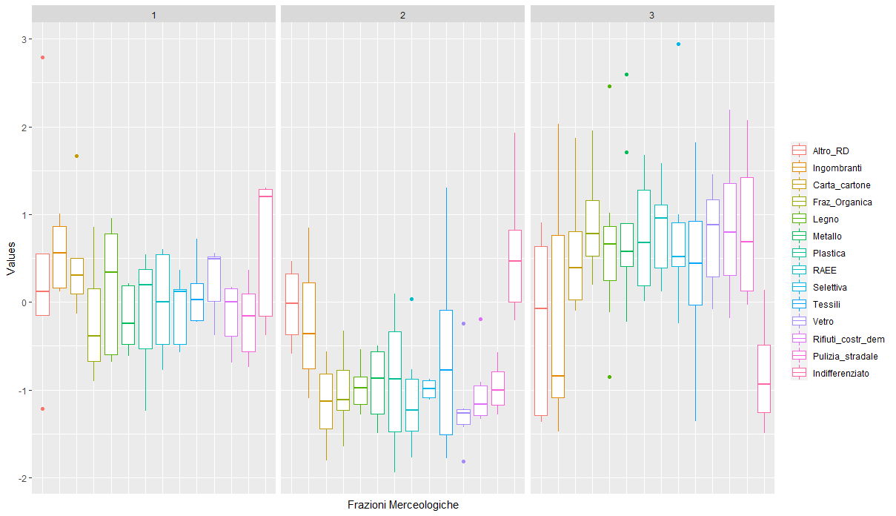
REGIONI OMOGENEE PER RACCOLTA PROCAPITE
ANALISI CLUSTER
Tramite il metodo del legame completo sono state classificate le regioni italiane in 3 gruppi distinti, sulla base delle variabili precedenti.
Gruppo 1: Abruzzo, Lazio, Liguria, Toscana, Piemonte.
Gruppo 2: Basilicata, Calabria, Campania, Molise, Puglia, Sicilia
Gruppo 3: Emilia Romagna, Friuli Venezia Giulia, Lombardia, Marche, Sardegna, Trentino Alto Adige, Umbria, Veneto

Slide 5
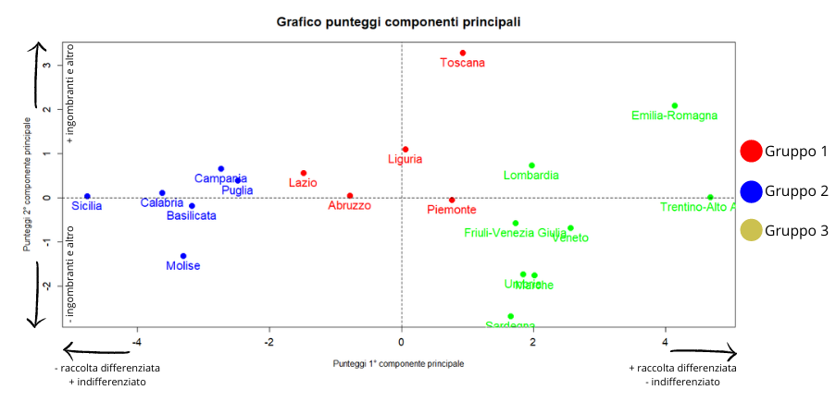
REGIONI OMOGENEE PER RACCOLTA PROCAPITE
ANALISI DELLE COMPONENTI PRINCIPALI
La prima componente principale spiega il 55% della varianza, mentre la seconda il 13%.
Complessivamente, dalle prime due componenti principali è spiegato il 68% della varianza totale.

Slide 6
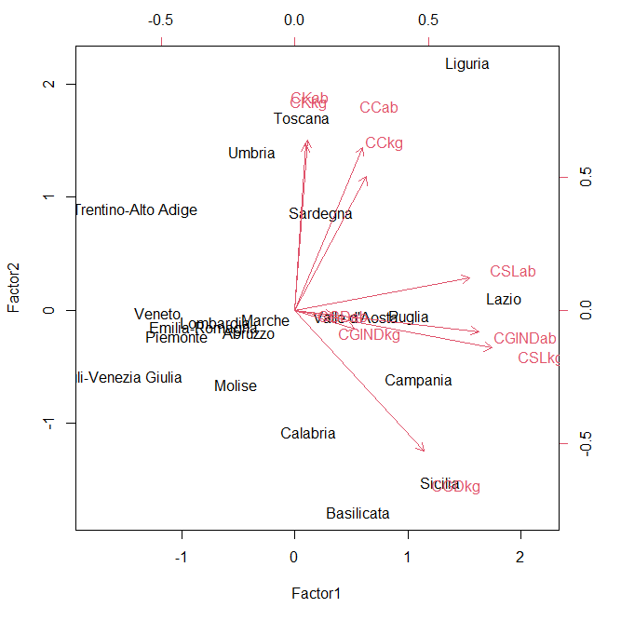
COSTI DI GESTIONE DEI RIFIUTI URBANI
ANALISI FATTORIALE
I costi considerati, sia pro-capite, sia per kg, sono:
Costi di gestione dell’indifferenziato;
Costi di gestione della raccolta differenziata;
Costi di spazzamento e lavaggio urbano;
Costi comuni;
Costi del capitale.
L’analisi fattoriale ottenuta tramite una rotazione ortogonale dei 6 fattori considerati, restituisce i seguenti punteggi stimati con il metodo di Bartlett.
I primi due fattori comuni arrivano al 57% della varianza totale.

Slide 7
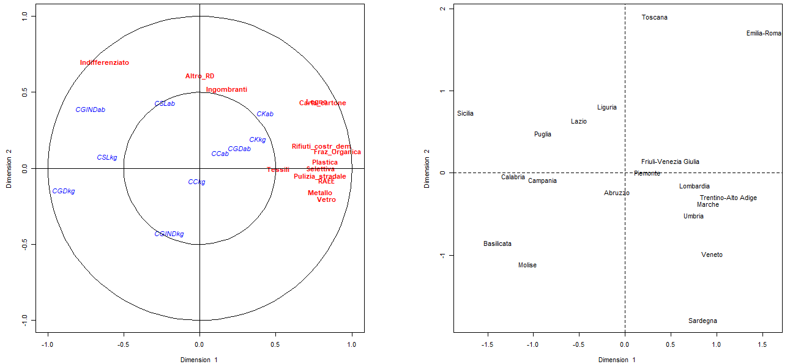
REGIONI PER RACCOLTA PROCAPITE E COSTI DI GESTIONE
ANALISI DELLE COMPONENTI PRINCIPALI
Le variabili comprese tra i due cerchi nel grafico di sinistra, sono quelle che influenzano maggiormente gli assi nel grafico sulla destra.
In rosso, ci sono le variabili riferite alle frazioni merceologiche di raccolta differenziata; in blu quelle riferite ai costi di gestione.

Slide 8
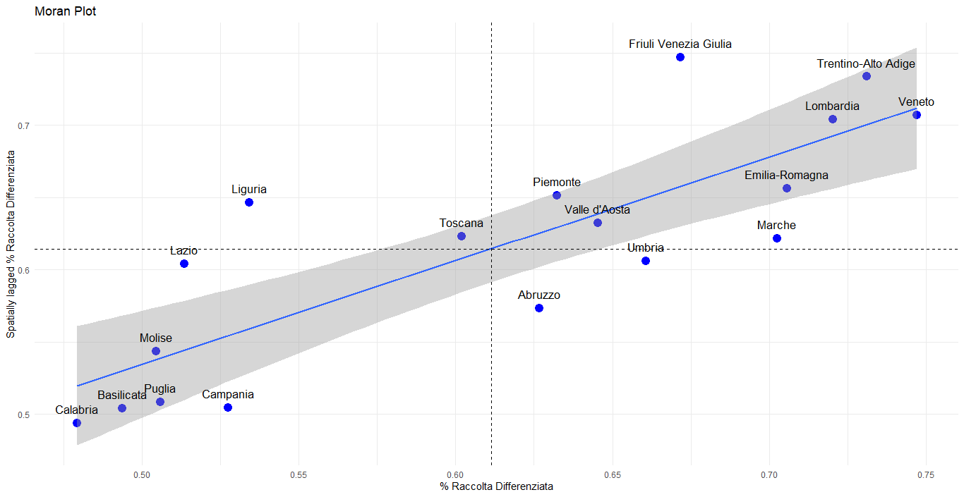
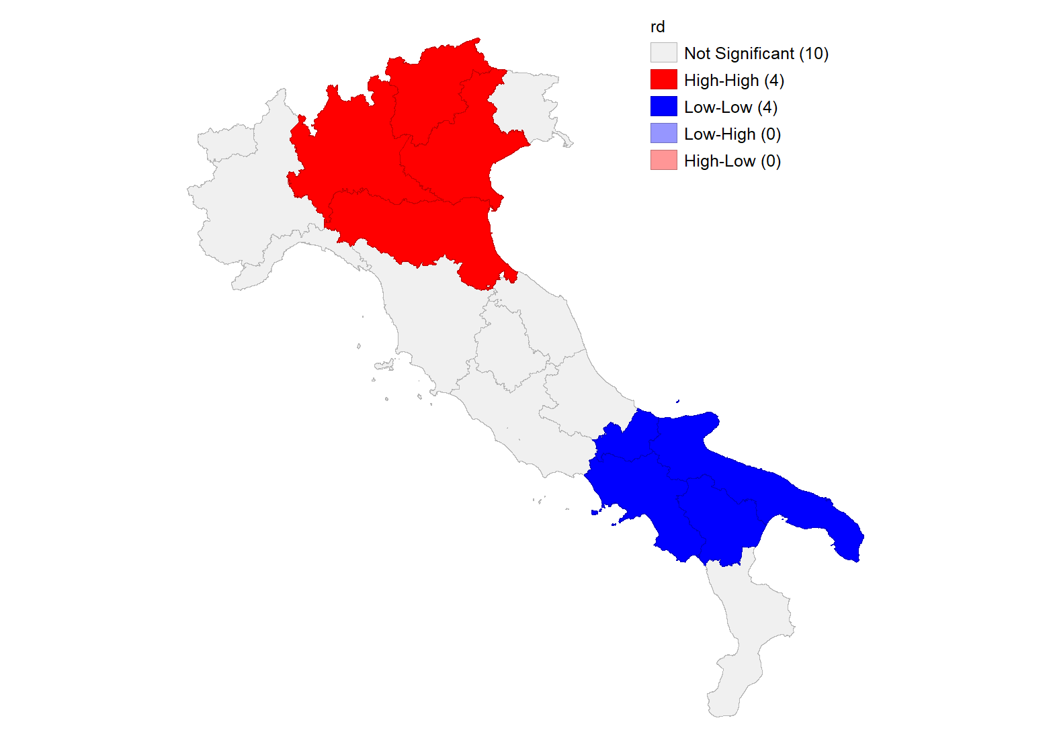
RELAZIONI SPAZIALI TRA LE PERCENTUALI DI RACCOLTA DIFFERENZIATA
SPATIAL REGRESSION
Trattandosi di dati riferiti a delle regioni geografiche, è stata fatta un’analisi della regressione spaziale.
La presenza di correlazione spaziale tra la percentuale di raccolta differenziata interna ad ogni regione e la media delle percentuali delle regioni confinanti è confermata dal Moran’s Test (I = 0.718) e dal Local Moran’s Test, che evidenzia le maggiori zone di influenza.

Slide 9
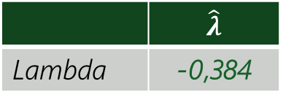

MODELLO DI
REGRESSIONE SPAZIALE
Residui u
Min | 1° Q | Mediana | 3°Q | Max
-0,1171 | -0,0227 | 0,0037 | 0,0283 | 0,057
Il modello di regressione spaziale utilizzato è lo Spatial Error Model (SEM)
Coefficienti $β$
$$y=Xβ+u, u=λW+ε$$
 | Stima | Std. Error | Z Value | Pr(>|z|)
Intercetta | 1,2357 | 0,3116 | 3,966 | 0,00007
Età | -0,027 | 0,0073 | -3,718 | 0,0002
Occupazione | 0,0098 | 0,0009 | 11,095 | < 2,2e-16
Le variabili indipendenti considerate in questa analisi sono l’età media regionale ed il tasso di occupazione regionale, entrambi forniti dall’Istat.
Test di significatività
L’età media sembra influenzare negativamente la variabile risposta relativa alla percentuale di raccolta differenziata, al contrario del tasso di occupazione che la influenza positivamente.
Lambda $λ$
 | Test value | P-value
LR Test | 1,112 | 0,292
Test Z | -1,364 | 0,173
Wald | 1,86 | 0,173
 | $$\hat{λ}$$
Lambda | -0,384

Slide 10
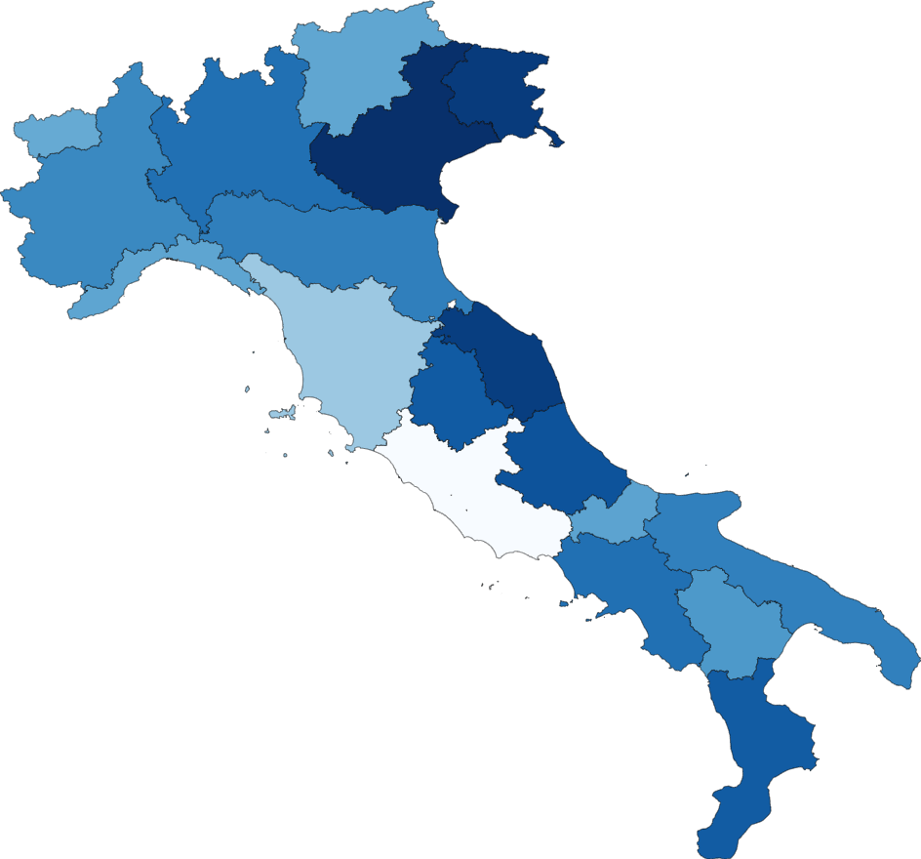
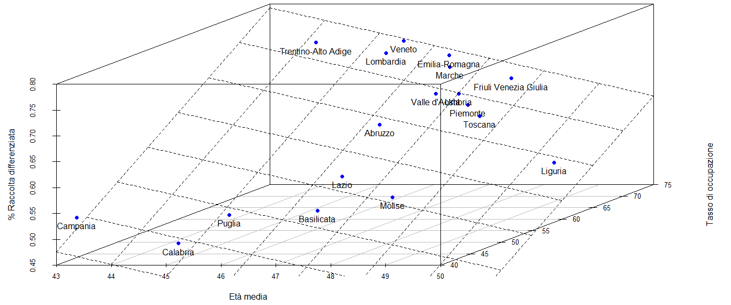
MODELLO DI REGRESSIONE SPAZIALE
L’effetto spaziale $λ$ non sembra essere significativo, infatti la mappa dei residui ha un aspetto casuale, non influenzato dalle regioni.
0,057
-0,1171
La variabile della percentuale di raccolta differenziata risulta essere ben rappresentata dalle variabili antecedenti età media e tasso di occupazione.

Slide 11
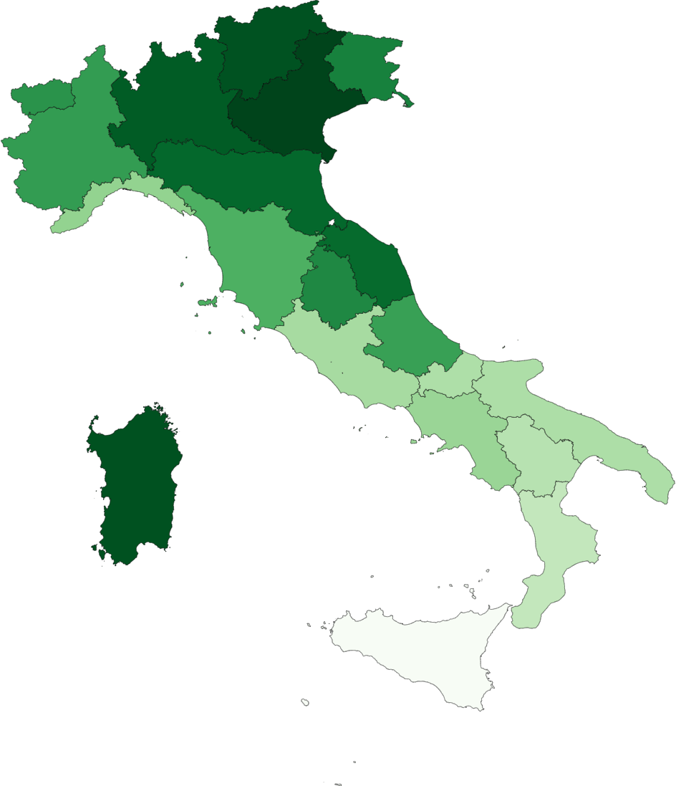
CONCLUSIONI
Nonostante l’ottava posizione nella classifica europea delle nazioni che riciclano più rifiuti (Fonte: Eurostat), il nostro paese ha ancora della strada da fare davanti a sé.
Il primo passo è sicuramente eliminare le grandi differenze che esistono tra il Nord e il Sud del paese, anche riguardanti questo fenomeno.
In un mondo che si pone di ridurre sempre di più il proprio impatto sull’ambiente, fare la raccolta differenziata diventa di vitale importanza.
% Raccolta Differenziata

Slide 12
RIFERIMENTI BIBLIOGRAFICI
González, Ignacio , Déjean, Sébastien, Martin, Pascal , AND Baccini, Alain. "CCA: An R Package to Extend Canonical Correlation Analysis" Journal of Statistical Software [Online], Volume 23, Issue 12 (17 January 2008).
Bivand, Roger, AND Piras, Gianfranco. "Comparing Implementations of Estimation Methods for Spatial Econometrics" Journal of Statistical Software [Online], Volume 63, Issue 18 (16 February 2015).
Anselin, Luc. 1996. “The Moran Scatterplot as an ESDA Tool to Assess Local Instability in Spatial Association.” In Spatial Analytical Perspectives on Gis in Environmental and Socio-Economic Sciences, edited by Manfred Fischer, Henk Scholten, and David Unwin, 111–25. London: Taylor; Francis.
Anselin, Luc. 2019. “A Local Indicator of Multivariate Spatial Association, Extending Geary’s c.” Geographical Analysis 51 (2): 133–50.

